Slide 1
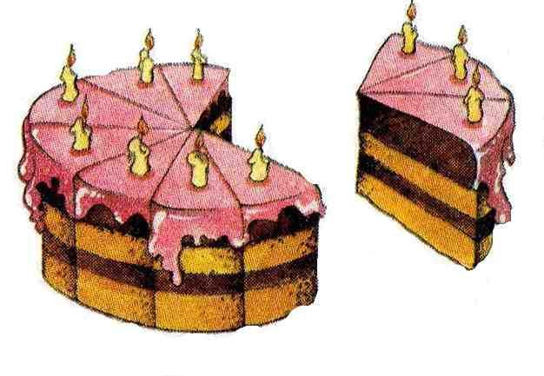
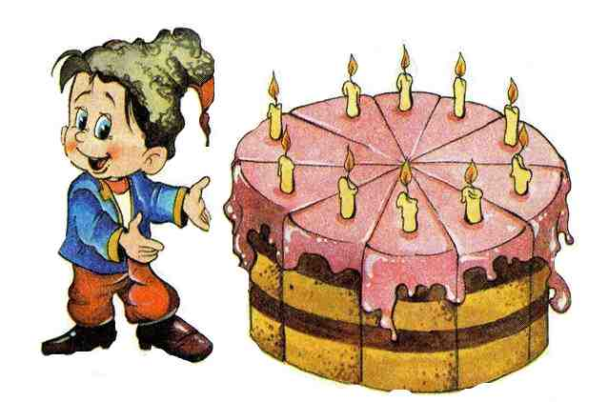
Звичайні дроби
Виконала: вчитель математики
Атаманюк Святослава Василівна

Slide 2
5/9
1/1
1/2
2/4
2/6
3/4

Slide 3
Виберіть рядок, у якому всі дроби правильні:
1/6, 4/11, 50/7, 18/19;
6/13, 15/15, 3/4, 1/10;
34/37, 2/9, 10/77, 8/19.

Slide 4
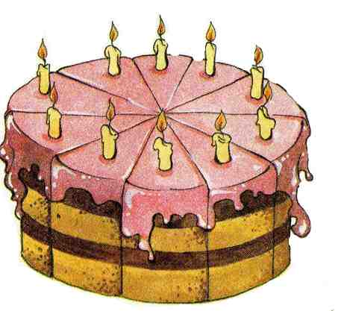
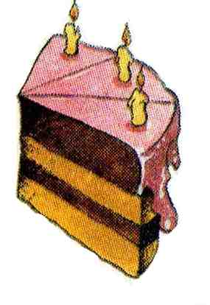
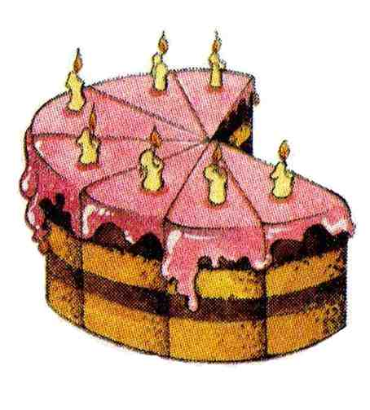
Святковий пиріг розрізали на 10 частин.
Кожна частинка становить пирога.
Яку частину торта задано на малюнку?

Slide 5
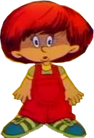
З’єднайте відповідності:
Дві цілі п'ять десятих;
Сто двадцять сім тисячних;
Двадцять дві шістдесятих;
Одна ціла двадцять сім сотих;
Дві п'ятих;
Дві цілі десять п’ятих;
Шість двадцять других;

